Slide 1
集团公司“1455”项目
SAP系统架构、账号、传输与基础配置
管理规范

Slide 2
1 系统架构
2 顾问/关键用户账号权限管理
3 传输管理
4 系统基础配置管理
5 安全管理

Slide 3
1.1 系统架构-SAP系统逻辑架构
开发环境
测试环境
预生产环境
生产环境
S/4
开发系统
S/4
测试系统
S/4
预生产系统
S/4
生产系统
MDG(主数据)
开发系统
MDG(主数据)
测试系统
MDG(主数据)
预生产系统
MDG(主数据)
生产系统
GRC-AC
开发系统
GRC-AC
测试系统
GRC-AC
预生产系统
GRC-AC
生产系统
测
试
网
段
生
产
网
段
BPC
开发系统
BPC
测试系统
BPC
预生产系统
BPC
生产系统
SLT(数据抽取)
开发系统
SLT(数据抽取)
测试系统
SLT(数据抽取)
预生产系统
SLT(数据抽取)
生产系统
DS(数据集成)
开发系统
DS(数据集成)
测试系统
DS(数据集成)
预生产系统
DS(数据集成)
生产系统
文件服务
开发系统
文件服务
测试系统
文件服务
生产系统
文件服务
生产系统
PO(集成)
开发系统
PO(集成)
测试系统
PO(集成)
预生产系统
PO(集成)
生产系统
SAP SLM
性能健康检查系统
与原37家ERP共用系统
新增系统
按需建设
1. SAP S/4、MDG主数据、GRC-AC、BPC、SLT、DataService和文件服务采用新系统方式部署；
2. PO集成、SLM(性能健康检查)与原37家ERP共用。

Slide 4

1.2 系统架构-SAP四系统用途
SAP系统是4系统环境架构，包含开发、测试、预生产与生产环境，每个系统承担的功能如下：
DEV
QAS
Pre-PRD
PRD
DEV
QAS
Pre-PRD(按需建设)
PRD
开发系统（DEV）− 主要承担业务配置、权限制作与代码开发及单元测试等任务；
测试系统（QAS）− 主要承担集成测试、UAT测试、用户培训；
预生产系统（Pre-PRD） − 作为功能上线发布前最终仿真验证环境，主要用做回归测试，从生产系统定期同步数据，保持和生产环境的配置、程序和数据的一致性； 也是平时传输验证系统。
生产系统（PRD）− 为正式业务生产系统。

Slide 5
1.3 系统架构-S/4(ERP)系统集团的定义
环境 | 集团（Client） | 用途及说明
DEV 开发环境 | 100：配置 | 用于业务功能和权限配置
 | 200：开发 | 用于开发顾问开展系统开发业务
 | 310：单元测试 | 用于单元测试
 | 400：沙箱 | 用于沙箱测试
QAS 测试环境 | 500：集成测试、UAT测试、用户培训 | 用于集成测试、UAT测试、用户培训
 | 600：压力测试 | 压力测试
 | 700：期初数据导入验证 | 期初数据导入验证
Pre-PRD 预生产环境 | 790：预生产环境 | SAP生产回归测试和传输验证
PRD 生产环境 | 900：生产 | 业务用户最终使用的正式系统

Slide 6
1.4 系统架构-MDG系统集团的定义
环境 | 集团（Client） | 用途及说明
DEV 开发环境 | 100：配置 | 用于业务功能和权限配置
 | 200：开发 | 用于开发顾问开展系统开发业务
 | 300：单元测试 | 用于单元测试
 | 400：沙箱 | 用于沙箱测试
QAS 测试环境 | 500：集成测试、UAT测试、用户培训 | 用于集成测试、UAT测试、用户培训
 | 600：压力测试 | 压力测试
 | 700：预留(后期按需建设) | 预留，后期按需建设使用
Pre-PRD 预生产环境 | 780：预生产环境 | SAP生产回归测试和传输验证
PRD 生产环境 | 800：生产 | 业务用户最终使用的正式系统

Slide 7
1.5 系统架构-GRC系统集团的定义
环境 | 集团（Client） | 用途及说明
DEV 开发环境 | 100：配置 | 用于业务功能和权限配置
 | 200：开发 | 用于开发顾问开展系统开发业务
 | 300：单元测试 | 用于单元测试
QAS 测试环境 | 500：集成测试、UAT测试、用户培训 | 用于集成测试、UAT测试、用户培训
 | 600：压力测试 | 压力测试
 | 700：预留(后期按需建设) | 预留(后期按需建设)
Pre-PRD 预生产环境 | 780：预生产环境(后期按需建设) | SAP生产回归测试和传输验证(后期按需建设)
PRD 生产环境 | 800：生产 | 业务用户最终使用的正式系统

Slide 8
1.6 系统架构-BPC系统集团的定义
环境 | 集团（Client） | 用途及说明
DEV 开发环境 | 200：配置、开发、测试 | 用于业务功能配置、权限配置、系统开发和测试
QAS 测试环境 | 500：集成测试、UAT测试、用户培训 | 用于集成测试、UAT测试、用户培训
Pre-PRD 预生产环境 | 780：预生产环境(后期按需建设) | SAP生产回归测试和传输验证(后期按需建设)
PRD 生产环境 | 800：生产 | 业务用户最终使用的正式系统

Slide 9
1.7 系统架构-SLT系统集团的定义
环境 | 集团（Client） | 用途及说明
DEV 开发环境 | 200：配置、开发、测试 | 用于业务功能配置、权限配置、系统开发和测试
QAS 测试环境 | 500：集成测试 | 用于集成测试系统
Pre-PRD 预生产环境 | 780：预生产环境(后期按需建设) | SAP生产回归测试和传输验证(后期按需建设)
PRD 生产环境 | 800：生产 | 业务用户最终使用的正式系统

Slide 10
1.8 系统架构-DataService系统
环境 | 服务 | 用途及说明
DEV 开发环境 | 数据集成，数据整合 | 数据集成，数据整合
QAS 测试环境 | 数据集成，数据整合 | 数据集成，数据整合
Pre-PRD 预生产环境 | 数据集成，数据整合(后期按需建设) | 数据集成，数据整合(后期按需建设)
PRD 生产环境 | 数据集成，数据整合 | 数据集成，数据整合

Slide 11
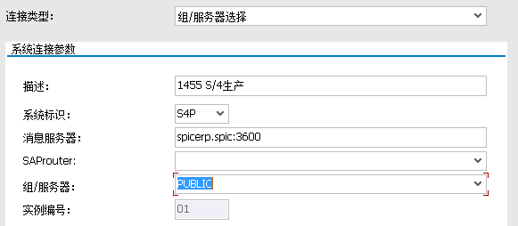
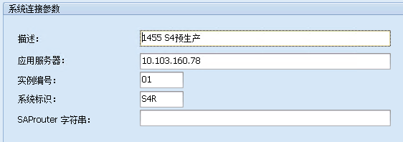
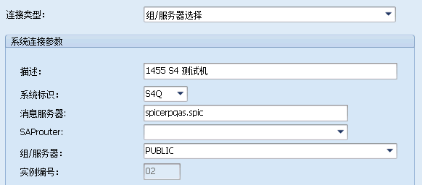
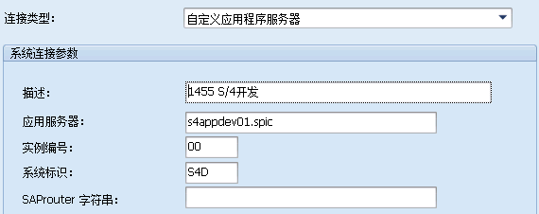
1.9 系统架构-S/4(ERP)系统SAPGui配置
（一）生产系统
描述：1455 S4 生产机
连接类型：选“组/服务器选择”
系统标识：S4P
消息服务器：spicerp.spic:3600或 10.103.129.3:3600
组/服务器：这里可以下拉选择PUBLIC
（二）预生产系统
描述：1455 S4 预生产
连接类型：选“自定义应用程序服务器”
系统标识：S4R
实例编号：01
应用服务器：s4apps4r01.spic:3600或10.103.160.78:3600
（三）测试系统
描述：1455 S4 测试机
连接类型：选“组/服务器选择”
系统标识：S4Q
消息服务器：spicerpqas.spic:3600或10.80.57.182:3600
组/服务器：这里可以下拉选择PUBLIC
（四）开发系统
描述：1455 S4 开发机
连接类型：选“自定义应用程序服务器”
系统标识：S4D
实例编号：00
应用服务器：s4appdev01.spic或10.80.57.181

Slide 12
1.10 系统架构-S/4(ERP)登录方式Fiori与Webgui
SAP Fiori与WebGui登录地址
http://spicerp.spic:8000/sap/bc/ui2/flp http://spicerp.spic:8000/sap/bc/gui/sap/its/webgui
http://s4apps4r01.spic:8000/sap/bc/ui2/flp http://s4apps4r01.spic:8000/sap/bc/gui/sap/its/webgui
http://spicerpqas.spic:8000/sap/bc/ui2/flp http://spicerpqas.spic:8000/sap/bc/gui/sap/its/webgui
http://s4appdev01.spic:8000/sap/bc/ui2/flp http://s4appdev01.spic:8000/sap/bc/gui/sap/its/webgui
（一）生产系统
业务用户
（二）预生产系统
测试顾问
（三）测试系统
测试顾问、关键用户
（四）开发系统
开发顾问

Slide 13
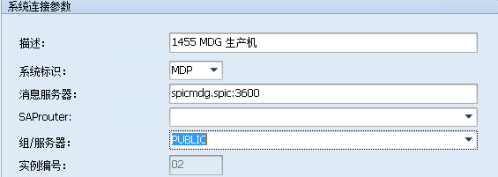
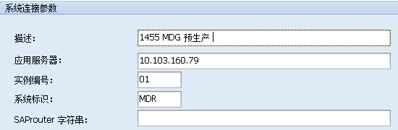
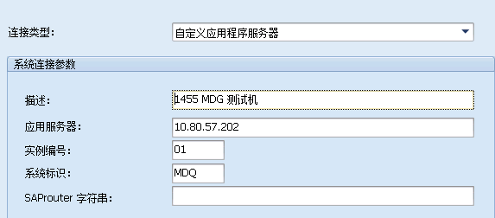
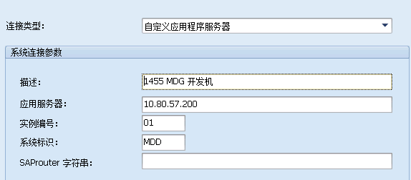
1.11 系统架构-MDG系统SAPGui配置
（一）生产系统
描述：1455 MDG 生产机
连接类型：选“组/服务器选择”
系统标识：MDP
消息服务器：spicmdg.spic:3600或10.103.129.21:3600
组/服务器：这里可以下拉选择PUBLIC
（二）预生产系统
描述：1455 MDG 预生产
连接类型：选“自定义应用程序服务器”
系统标识：MDR
实例编号：01
应用服务器： mdgappmdr01.spic或10.103.160.79
（三）测试系统
描述：1455 MDG 测试机
连接类型：选“自定义应用程序服务器”
系统标识：MDQ
实例编号：01
消息服务器：mdgappqas01.spic或10.80.57.202
（四）开发系统
描述：1455 MDG 开发机
连接类型：选“自定义应用程序服务器”
系统标识：MDD
实例编号：01
应用服务器： mdgappdev02.spic或10.80.57.200

Slide 14
1.12系统架构-MDG登录方式Fiori与Webgui
SAP Fiori与WebGui登录地址
http://spicmdg.spic:8000/sap/bc/ui2/flp http://spicmdg.spic:8000/sap/bc/gui/sap/its/webgui
http://s4apps4r01.spic:8001/sap/bc/ui2/flp http://s4apps4r01.spic:8001/sap/bc/gui/sap/its/webgui
http://mdgappqas01.spic:8001/sap/bc/ui2/flp http://mdgappqas01.spic:8001/sap/bc/gui/sap/its/webgui
http://mdgappdev02.spic:8001/sap/bc/ui2/flp http://mdgappdev02.spic:8001/sap/bc/gui/sap/its/webgui
（一）生产系统
业务用户
（二）预生产系统
测试顾问
（三）测试系统
测试顾问、关键用户
（四）开发系统
开发顾问

Slide 15
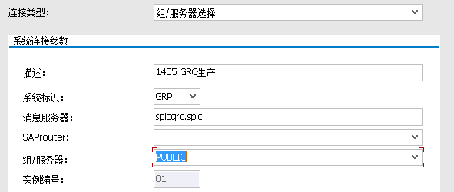
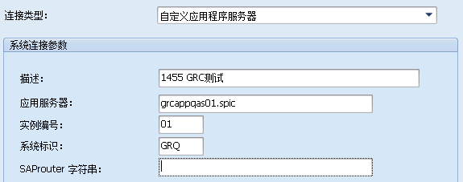
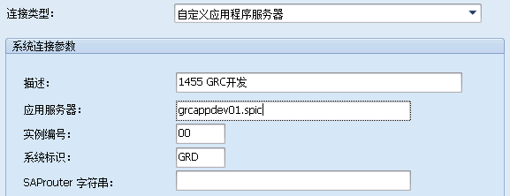
1.13 系统架构-GRC系统SAPGui配置
（一）生产系统
描述：1455 GRC 生产机
连接类型：选“组/服务器选择”
系统标识：GRP
消息服务器：spicgrc.spic:3600或 10.103.129.6:3600
组/服务器：这里可以下拉选择PUBLIC
（二）预生产系统
描述：1455 GRC 预生产
连接类型：选“自定义应用程序服务器”
系统标识：
实例编号：
应用服务器：
后期按需建设后补充
（三）测试系统
描述：1455 GRC 测试机
连接类型：选“自定义应用程序服务器”
系统标识：GRQ
实例编号：01
消息服务器：grcappqas01.spic或10.80.57.55
（四）开发系统
描述：1455 GRC 开发机
连接类型：选“自定义应用程序服务器”
系统标识：GRD
实例编号：00
应用服务器：grcappdev01.spic或10.80.57.71

Slide 16
1.14 系统架构-GRC登录方式Fiori与Webgui
SAP Fiori与WebGui登录地址
http://spicgrc.spic:8000/sap/bc/ui2/flp http://spicgrc.spic:8000/sap/bc/gui/sap/its/webgui
后期按需建设后补充
http://grcappqas01.spic:8001/sap/bc/ui2/flp http://grcappqas01.spic:8001/sap/bc/gui/sap/its/webgui
http://grcappdev01.spic:8000/sap/bc/ui2/flp http://grcappdev01.spic:8000/sap/bc/gui/sap/its/webgui
（一）生产系统
业务用户
（二）预生产系统
测试顾问
（三）测试系统
测试顾问、关键用户
（四）开发系统
开发顾问

Slide 17
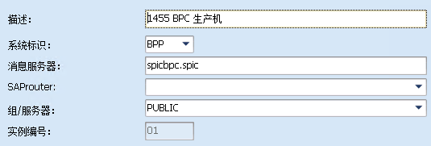
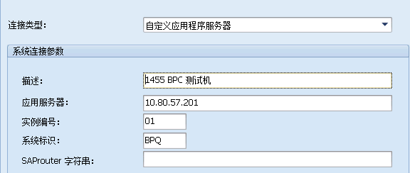
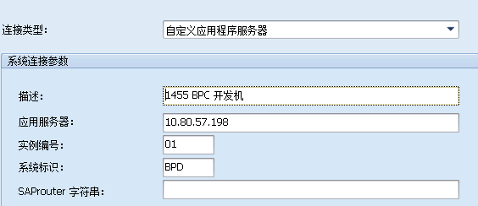
1.15 系统架构-BPC系统SAPGui配置
（一）生产系统
描述：1455 BPC 生产机
连接类型：选“组/服务器选择”
系统标识：BPP
消息服务器：spicbpc.spic:3600或 10.103.129.18:3600
组/服务器：这里可以下拉选择PUBLIC
（二）预生产系统
描述：1455 BPC 预生产
连接类型：选“自定义应用程序服务器”
系统标识：
实例编号：
应用服务器：
后期按需建设后补充
（三）测试系统
描述：1455 BPC 测试机
连接类型：选“自定义应用程序服务器”
系统标识：BPQ
实例编号：01
消息服务器：bwappqas01.spic或10.80.57.201
（四）开发系统
描述：1455 BPC 开发机
连接类型：选“自定义应用程序服务器”
系统标识：BPD
实例编号：01
应用服务器： bwappdev01.spic或10.80.57.198

Slide 18
1.16 系统架构-BPC登录方式
SAP BPC与WebGui登录地址
http://spicbpc.spic:8000/sap/epm/bpc/web/ http://spicbpc.spic:8000/sap/bc/gui/sap/its/webgui/
后期按需建设后补充
http://bwappqas01.spic:8000/sap/epm/bpc/web/ http://bwappqas01.spic:8000/sap/bc/gui/sap/its/webgui/
http://bwappdev01.spic:8000/sap/epm/bpc/web/ http://bwappdev01.spic:8000/sap/bc/gui/sap/its/webgui/
（一）生产系统
业务用户
（二）预生产系统
测试顾问
（三）测试系统
测试顾问
（四）开发系统
开发顾问

Slide 19
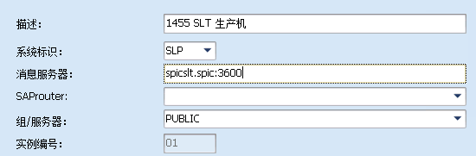
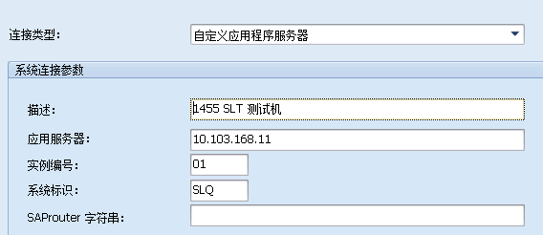
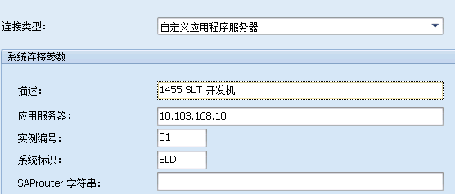
1.17 系统架构-SLT系统SAPGui配置
（一）生产系统
描述：1455 SLT 生产机
连接类型：选“组/服务器选择”
系统标识：SLP
消息服务器： spicslt.spic:3600或 10.103.129.24:3600
组/服务器：这里可以下拉选择PUBLIC
（二）预生产系统
描述：1455 SLT 预生产
连接类型：选“自定义应用程序服务器”
系统标识：
实例编号：
应用服务器：
后期按需建设后补充
（三）测试系统
描述：1455 SLT 测试机
连接类型：选“自定义应用程序服务器”
系统标识：SLQ
实例编号：01
消息服务器： sltappqas01.spic或10.103.168.11
（四）开发系统
描述：1455 SLT 开发机
连接类型：选“自定义应用程序服务器”
系统标识：SLD
实例编号：01
应用服务器： sltappdev01.spic或10.103.168.10

Slide 20
1.18 系统架构-DataService登录方式
SAP DataServices和BOE登录地址
http://dsappprd01.spic:8080/DataServices http://dsappprd01.spic:8080/BOE/CMC
后期按需建设后补充
http://dsappqas01.spic:8080/DataServices http://dsappqas01.spic:8080/BOE/CMC
http://dsappdev01.spic:8080/DataServices http://dsappdev01.spic:8080/BOE/CMC
（一）生产系统
业务用户
（二）预生产系统
测试顾问
（三）测试系统
测试顾问
（四）开发系统
开发顾问

Slide 21
1 系统架构
2 顾问/关键用户账号权限管理
3 传输管理
4 系统基础配置管理
5 安全管理

Slide 22
2.1 开发与测试系统账号权限管理-顾问与关键/业务用户账号
完成顾问入场面试和流成后，现场各系统/模块账号申请人先向所属项目经理提报SAP账号申请表，项目经理检查审批，然后相关人员审批，最后由总体组技术支撑小组Basis处理账号的申请并反馈给申请人。
顾问账号申请表
关键用户/业务用户
账号申请单
所有SAP系统100配置集团账号严管，原则上只给总体组每个模块1-2名核心顾问，现场实施团队不得申请100集团顾问账号。
所属项目经理审核账号权限需求是否合理，如不同人员应申请哪些集团；同时负责对已离场人员进行管理，安排专人提报账号锁定。
项目管理支撑PMO，检查是否是已入场人员，申请集团是否合理，各组是否已对离场顾问提申请锁定账号。
开发、测试系统的顾问账号默认给与全模块业务权限，排除敏感权限，顾问按需给自己账号授权业务角色；关键用户账号默认给与通用基础权限，账号创建后联系现场对应模块顾问按需添加业务角色。

Slide 23
2.2 预生产与生产系统账号权限管理-顾问账号
项目严格控制在预生产与生产环境的顾问账号，在上线前申请生产系统账号，所属项目经理严格把关申请人员，只给组长及核心骨干，在最终得到项目管理支撑PMO审批后才能创建账号及授权角色权限。
顾问账号权限申请单
顾问账号权限申请表
预生产(含生产数据)及生产系统账号的权限申请与变更必须需注明具体角色名称。
预生产与生产系统账号申请须将《系统顾问账号权限申请单》签字件和《系统顾问账号权限申请表》两个文件作为附件。
预生产与生产系统对已创建的账号增减角色同样走申请审批流程，不得私自添加。
项目经理负责对已离场人员进行管理，安排专人提报账号锁定申请。

Slide 24
2.3 SAP 系统顾问/关键用户账号权限管理职责分工
流程类型 | 参与角色 | 关键职责与审批要求
账号权限管理 | 现场各系统/模块 账号权限申请人 | 建议由现场各业务模块组长和一名核心人员组成（A、B角） 进行本模块账号权限管理，提报账号权限申请，需提交账号权限申请签字件、账号权限申请表
 | 所属项目经理 | 负责对所属人员账号权限进行管理，包括：入场申请、中途变更、离场锁定 负责审核顾问及关键用户账号、权限申请是否合规 审批开发、测试、预生产与生产账号权限申请
 | 联合办公室（PMO） | 负责审核顾问及关键用户账号、权限申请是否合规 审批预生产与生产账号权限申请
 | 数科模块组长 | 审核权限申请是否合规 审批开发100、预生产与生产账号权限申请
 | 项目管理支撑（PMO） | 负责监督、指导顾问及关键用户账号权限管理流程 审批开发、测试、预生产与生产账号权限申请
 | 总体组技术支撑小组Basis | 制定顾问及关键用户账号权限管理流程 账号权限创建、修改、锁定

Slide 25
2.3 账号权限管理-管理原则
账号实名制：系统账号采用“实名制”，其中关键用户与业务用户账号采用员工号作为唯一ID
密码安全：禁止把账号密码共享给他人使用
最小化原则：用户权限采用所需业务处理最小化原则进行权限授权
顾问权限说明：
-100：拥有所有系统功能（排除Basis敏感），PFCG管理权限在申请时单独说明
-200：拥有所有系统功能（排除Basis敏感），PFCG管理权限在申请时单独说明
-300/310：拥有所有系统功能及磁贴（排除Basis敏感）权限，仅可以对关键用户的账号锁定、解锁和业务权限授权
-400：拥有所有系统功能及磁贴（排除Basis敏感）权限，仅可以对测试用户的账号锁定、解锁和业务权限授权
-500：拥有所有系统功能及磁贴（排除Basis敏感）权限，仅可以对测试用户的账号锁定、解锁和业务权限授权
-780/790：与生产顾问账号的权限相同，仅可以对业务用户的账号锁定、解锁和业务权限授权
-800/900：ZD_001所有用户公共权限及顾问通用基础权限
注意：
-顾问不可以在所有SAP集团私自创建账号和添加SAP_ALL及类似权限，有需要加权限的需求联系Basis；
-开发、测试系统顾问按需给自己或关键用户账号，仅添加项目业务设计的权限角色。

Slide 26
2.4 权限角色创建规则
SAP系统在创建业务与顾问权限角色时必须遵循下述规则，避免权限设置过大，引起系统使用安全风险以及后期返工。
1. 角色profile中的权限对象都必须是绿色，不能有黄色和红色；
2. 角色不得包含SM30、SM36、SM49、SM59、SM69、SE06、SE16、SE16N、SE11、SE14、SE38、SA38、SU01、SU10、STMS、PFCG、SCC*、SNUM、DB*、RZ10-11、ZGBC026、ZGBC024等顾问类敏感权限；LSMW、SNUM在顾问角色中必要时按需加，但需得到数科对应模块组长的确认。
3. 角色中不得包含如下权限对象
4. 角色权限对象不得设置为如下状态
S_USER_ADM | S_USER_GRP | S_BDC_MONI | S_RZL_ADM | S_ENQUE
S_USER_AGR | S_USER_PRO | S_TRANSPRT | S_NUMBER | S_ADMI_FCD
S_USER_AUT | S_USER_SAS | S_C_FUNCT | S_DOKU_AUT
授权对象-> | S_TABU_DIS | S_TABU_NAME | S_BTCH_ADM | S_BTCH_JOB | S_DEVELOP | S_PROGRAM
权限值 | >ACTVT=02 | >ACTVT=02 | >BTC_ADMIN=Y | >JOBACTION=DELE或MODI或LOCK | >Field: ACTVT. Value=02 | >P_ACTION=init
权限值 | >DICBERCLS=* | >Table=* |  |  | >Field: OBJType. Value=DEBUG | >P_GROUP=*

Slide 27
1 系统架构
2 顾问/关键用户账号权限管理
3 传输管理
4 系统基础配置管理
5 安全管理

Slide 28
3.1 SAP系统传输机制
DEV
100 配置集团
200 开发集团
300/310 单元测试
400 沙箱
QAS
500 集成/UAT测试 /用户培训
600 压力测试
700 期初数据导入 验证
Pre-PRD
780/790 预生产
PRD
800/900 生产
TR
TR
TR
测试系统（QAS）传输（通过在线表申请与审批）
  申请方式：填写在线测试系统传输申请表（含300/310集团测试报告），所属组长在线审批，见下页
  传输时间：项目期间工作日每天三次 10:00 ~ 11:00、13:30 ~ 14:30、17:00-18:00。
  状态反馈：传输完成后Basis在表末标注传输状态，顾问也可通过事务码 ZGBCTRLIST 查看传输日志，获取报错信息。
预生产系统（Pre-PRD）传输
  回归测试传输：S/4系统上线所有CR先传输到预生产系统，由相关顾问进行回归测试。
  日常传输验证：S/4等系统批量传输后，后续变更CR在传生产前先由Basis先传到预生产，无报错后再传生产系统。
生产系统（PRD）传输（通过智慧运管平台工单申请与审批）
  上线前批量传输：根据“1455”项目上线安排，上线前由总体组审批传输申请总表，Basis按填表顺序将CR传输到生产系统。
  批量传输后传输时间：为应对业务上线初期变更需求较多，预计上线前后1-2个月每天18:00~ 19:00传输，稳定后每周二、周四 18:00~ 19:00传输。
  附件要求：传输必须有完整并且带测试500标识的测试报告和传输申请表，涉及技术开发类还需有程序安全检查报告、FS、TS。
  检测要求：有当天传输的顾问需传输后进行功能验证，当天有变更的业务与开发顾问在传输后未验证完前不能离开。
  紧急传输：紧急传输必须经项目总体组副组长审批，审批后再传输。
注意：禁止使用副本传输。

Slide 29
3.2 SAP 测试系统传输管理流程与在线表
1455 SAP各测试系统传输在线登记表
每套系统的传输登记表按需包含2-3sheet，分别为测试系统传输申请表，预生产系统传输申请表，生产系统传输申请表
1. S4 系统传输在线登记表 ：https://www.kdocs.cn/l/coSbfHGTfU7y
2. GRC 系统传输在线登记表 ：https://www.kdocs.cn/l/clnqrJZ9jtWc
3. MDG 系统传输在线登记表 ：https://www.kdocs.cn/l/cruzKXCrLwaz
4. BPC 系统传输在线登记表 ：https://www.kdocs.cn/l/crlzeuWpVe55
传输在线表联系人：高斌 18616974937
  测试传输申请表编辑规则：
  各个现场实施团队：系统模块业务与技术传输负责人负责编辑填写在线表，其他人无编辑权限，只有查看权限。
预生产（回归测试）：批量CR先传输到预生产系统，后由相关人员进行回归测试，确认是否有影响，出具测试签字报告；
  回归测试后预生产系统作为传输验证系统使用，在线表取消编辑权限，原记录留存供查阅。
  生产系统传输申请表展示规则：
  Basis将审批后的CR传输清单放到在线表生产系统传输Sheet，传输后标记传输结果供顾问查看，顾问无编辑权限，顾问可通过事务码ZGBCTRLIST查看传输日志。

Slide 30
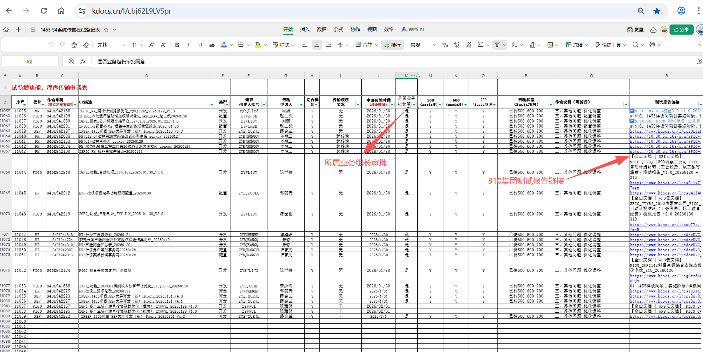
3.3 S/4测试系统传输在线表

Slide 31
3.4 SAP 生产系统传输管理流程-上线批量传输
注意事项：
1、批次上线批量传输由项目管理支撑PMO组长和总体组副组长同时审批
2、需提供传输申请表（各标段项目经理、PMO签字）和回归测试报告
总体组：
总体组 副组长 | 王晓燕
附件

Slide 32
3.5 SAP 生产系统传输管理流程-普通传输、紧急传输
  本流程适用于批量上线传输完成后，各系统模块对业务的增量普通传输和紧急传输。开发类CR需提交表单模板附件中5个附件进行变更传输申请；配置、权限类CR提交传输申请表和测试报告2个附件。
附件：

Slide 33
3.6 SAP 生产系统传输职责分工
流程类型 | 参与角色 | 关键职责与审批要求
批量传输 | 项目管理支撑PMO | 负责组织批次上线相关CR收集，并落实回归测试工作，确保批量上线传输不影响已上线单位业务功能，提交批量传输申请
 | 项目管理支撑PMO组长 | 统筹与指导批量上线传输工作，确保批量上线传输工作效率和质量，审批批量传输， 保障生产系统稳定运行
 | 总体组副组长 | 审批批量传输，负责监督与指导批量上线传输工作
普通传输/ 紧急传输 | 现场各系统/模块传输申请人 | 建议由现场各业务模块组长和一名核心人员组成（A、B角） 进行本模块配置与开发变更管理，提报传输申请，开发类CR需提交表单模板附件中的5个附件，配置、权限类CR提交传输申请表和测试报告2个附件 负责协调解决传输发布中出现的问题
 | 所属项目经理 | 对本组功能变更（开发、配置、角色）进行文档、质量与安全管理，监督与规范本项目顾问完成变更任务；负责协调解决传输发布中出现的问题
 | 总体组 对应业务模块组长 | 复核变更传输属于共性还是个性，按需修改；如果属于共性传输，需要评估对已上线单位现有业务功能的影响，如有影响及时通知对应运维模块业务组长
 | 1455运维 对应业务模块组长 | 知晓检查本次共性变更的影响范围，如果对已上线单位现有业务功能有影响，需及时与总体组业务模块组长沟通确认
 | 总体组 对应模块业务/技术安全检查员 | 负责对本模块配置或开发CR进行安全检查，抽查（开发、配置、角色）CR附件数量及质量，发现违规汇报；负责协同解决传输发布中出现的问题
 | 项目管理支撑PMO组长 | 负责监督、指导变更传输机制与规范，审批紧急传输

Slide 34
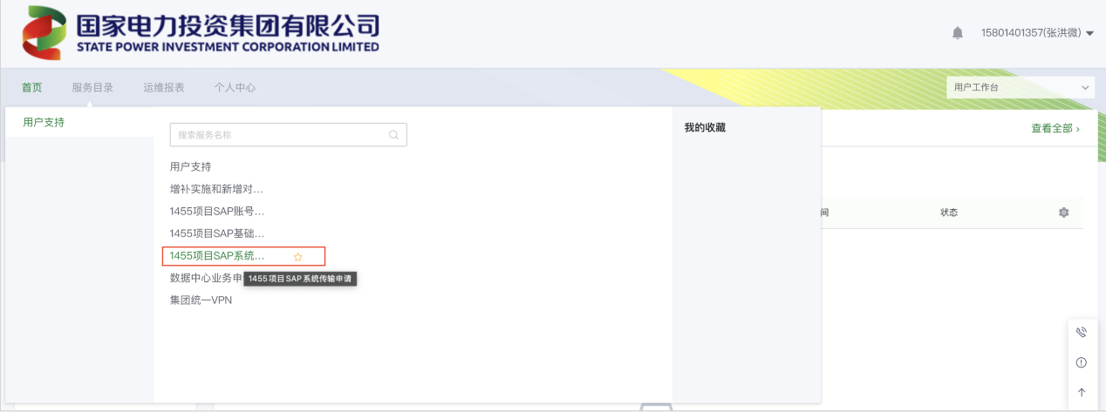
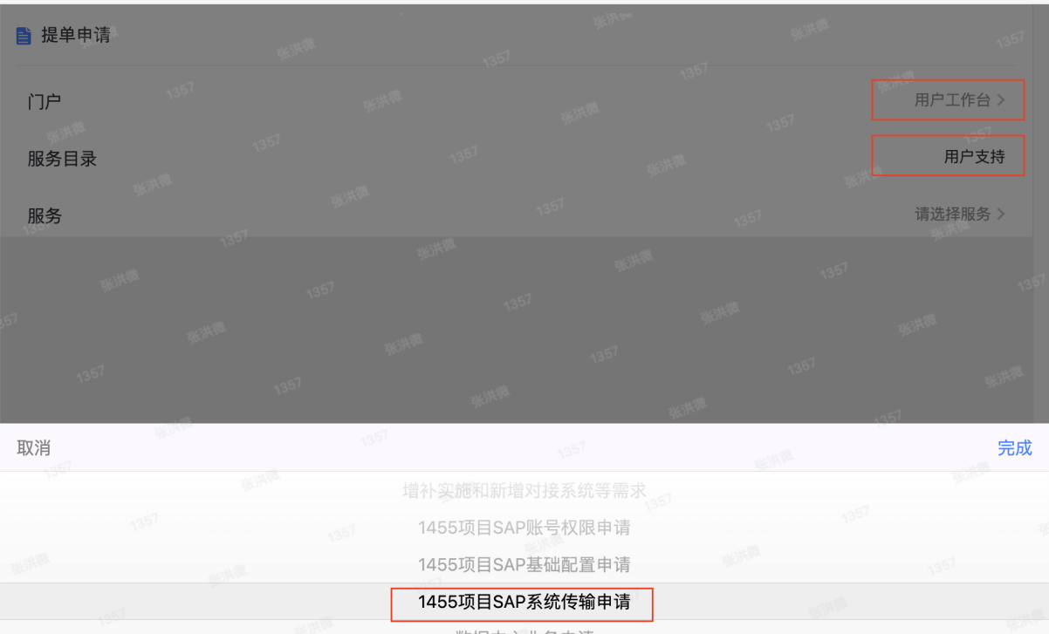
3.7 SAP 生产系统传输-提报传输申请
两种工单提交方式（内网机台式机与电投壹均可访问）：
1. 内网登录智慧运管平台：https://www.zhyw.spic - 用户工作台 - 服务目录 - 用户支持 - 1455项目SAP系统传输申请
2. 电投壹 - 智能客服 - 创建工单 - 用户工作台 - 用户支持 - 1455项目SAP系统传输申请

Slide 35
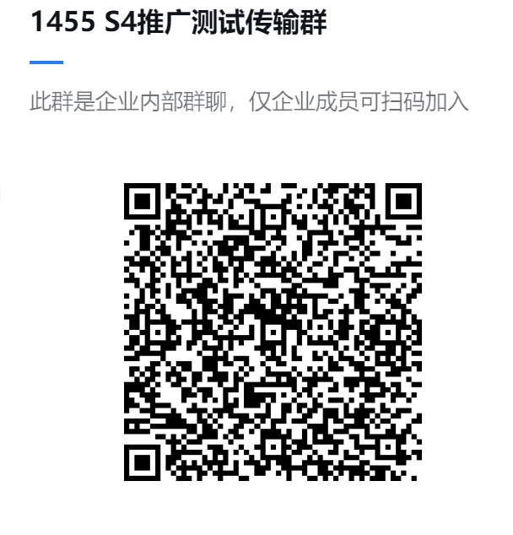
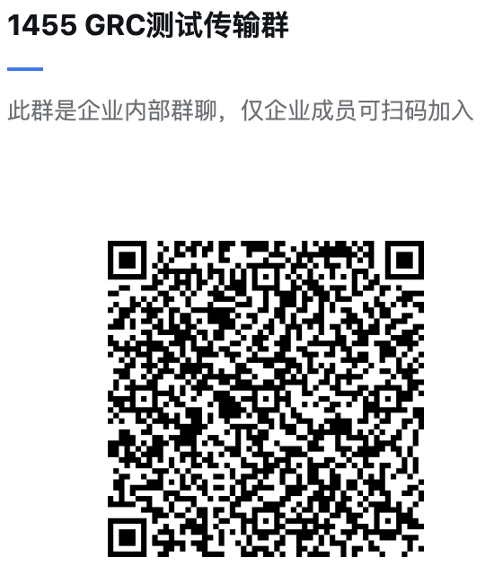
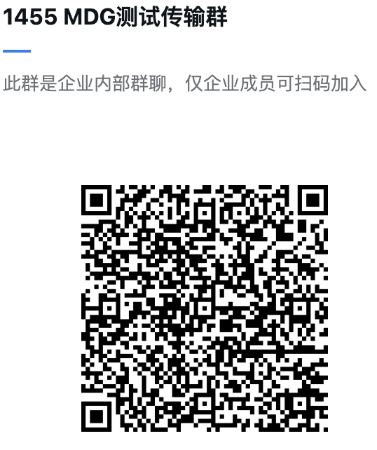
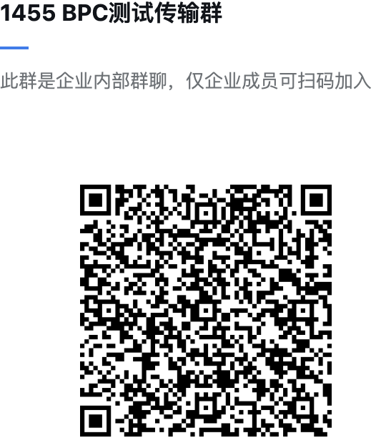
3.8 SAP 系统传输介绍-传输群
传输工作沟通群 – 电投壹扫码进群（群二维码后期提供）
各系统Basis管理员与传输负责人：
SAP S/4: 余传贵 18911883989
SAP MDG：王良东 15864901178
SAP GRC： 陈智辉 18288368398
SAP BPC： 高斌 18616974937

Slide 36
1 系统架构
2 顾问/关键用户账号权限管理
3 传输管理
4 系统基础配置管理
5 安全管理

Slide 37
4.1 SAP系统基础配置管理流程
基础配置管理包括后台作业管理、集团复制管理、SCC4管理、NOTES补丁实施管理等，请各个现场各系统/模块配置申请人收集后提报工单，所属项目经理审批后，报请总体组对应业务组长审批后，BASIS进行相关基础配置操作。
重点注意
1. 分为基础配置和后台作业两种
2. 后台作业申请必须提供带500集团标志的测试报告，否则退回处理。
3. 后台作业程序的变量、变式必须提前传到生产系统，之后再提申请
基础配置
申请表
后台作业申请表
后台作业测试报告

Slide 38
4.2 SAP系统基础配置流程管理职责分工
流程类型 | 参与角色 | 关键职责与审批要求
基础配置管理 | 现场各系统/模块 基础配置申请人 | 建议由现场各业务模块组长和一名核心人员组成（A、B角） 进行本模块基础配置申请，需提交SAP基础配置服务申请表；后台作业申请需提交SAP系统后台作业申请表、SAP系统后台作业测试报告 评估对现有业务的影响
 | 所属项目经理 | 负责审核基础配置和后台作业申请是否合规 评估对现有业务的影响 审批基础配置和后台作业申请
 | 总体组对应业务组长 | 负责复核基础配置和后台作业申请是否合规 评估对现有业务的影响 审批基础配置和后台作业申请

Slide 39
4.3 SAP 系统账号权限、传输、基础配置-流程节点人员信息收集
  根据项目安排，目前项目分为总体组实施标段和现场推广实施标段，每个实施标段按照相关业务进行项目实施工作；
  SAP系统账号权限、传输、基础配置需要按照流程节点收集相关人员信息；
  各标段厂商项目经理，参照上述相关管理流程在在线表中填写相关人员信息；
  审批流程中各节点人员严格落实审核与审批职责。
SAP系统账号权限、传输、基础配置-流程节点人员信息收集在线表 ：
https://www.kdocs.cn/l/cvVDiHsOJBmi
人员信息收集在线表联系人：高斌 18616974937

Slide 40
1 系统架构
2 顾问/关键用户账号权限管理
3 传输管理
4 系统基础配置管理
5 安全管理

Slide 41
5.1 安全防范，项目全体人员必须遵守
1. 不得将国家电投项目的开发、测试和生产类模拟系统和代码搭建到个人电脑/外部公司公有云，特别是国家电投汉字与Logo字样和真实业务数据，应立即关停删除；
2. 确保不在互联网公共类应用如金山网盘、云盘、电子邮件等保存“项目敏感材料(如实施方案、合同等)、服务器IP、账户口令、网络拓扑图等敏感信息；
3. 项目上分配的“联想网盘”同样不能保留第2项明确的敏感信息；
4.将有敏感业务系统明文账号密码的文件放在服务器、个人终端桌面、网盘中，且未加密；
5. 项目经理要及时检查和释放项目上申请的公共邮箱、网盘、VPN等账号；
6. 不要使用微信等公共聊天工具发敏感信息，如项目重要文件、密码表等；
7. 分配的各应用系统、邮箱、VPN等密码都需设置为复杂密码；
8. 不名来源的邮件不要点开，附件不要打开（例如后缀名为 EXE、COM、JS、DLL、VBS 等）；
9. Office、WPS中的“宏”不要轻易启用；
10. 不允许使用向日葵、team viewer等远程运维工具；
11. 禁止内网终端（台式机）通过拨号、无线网卡、IE代理等方式连接到互联网；外网电脑安装杀毒软件；
12.谨慎访问不熟悉的网址，不访问可疑网站；
13.离开电脑时，应立即将屏幕手动锁定或休眠或关机。

Slide 42
5.2 安全管理-SAP系统密码规则
1455项目 SAP系统严格遵从集团系统上线和护网行动密码安全要求，系统密码规则如下：
项目上分配的其它系统、电脑、网盘、邮箱等同样需要遵守下述密码规则。
login/password_expiration_time 密码有效期 180
login/password_max_idle_initial 初始密码90天不登录失效
RSUSR_LOCK_USERS（后台作业）90天账号不登陆账号自动锁定
login/min_password_lng 最低密码长度 10
login/min_password_digits 最少数字个数 1
login/min_password_letters 最少字符个数 1
login/min_password_specials 最少特殊字符个数 1
login/min_password_lowercase 最少小写字母个数 1
login/min_password_uppercase 最少大写字母个数 1
login/disable_multi_gui_login 禁止同一账号在多点同时登录
login/min_password_diff 新密码最低几位与老密码不同，开发、测试 1位，预生产与生产1位
口令中不能包含 123、123456、spic公司缩写、abcd、qwer、生日、身份证等
用户登录后半小时不操作自动登出

Slide 43
5.3 安全管理-SAP系统账号、传输、基础配置流程规则
线上表格
SAP开发、测试系统传输，填写线上表格即可，不需要走线上工单流程；
2. 线上流程（智慧运管平台 https://www.zhyw.spic或电投壹-->智能客服）
SAP生产传输，需要走线上流程，提交工单；
SAP开发、测试系统，关键用户/顾问账号申请，需要走线上流程，提交工单；
SAP生产系统，顾问账号申请，需要走线上流程，提交工单；

Slide 44
谢 谢

